Slide 1
Rukovođenje troškovima
Pripremio: Szentirmai Róbert
(sva prava zadržana)

Slide 2
Vrsta valute
Poželjno je unutar firme u svakom projektu koristiti istu vrstu novca. Ako povežemo projekte sa različitim vrstama valuta, softver šalje upozorenje.

Slide 3
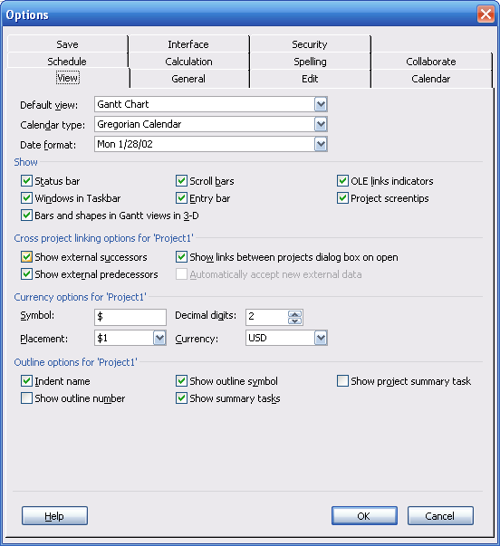
Nameštanje valute
Meni Tools, tačka Options, kartica View, tačka Currency options for…

Slide 4
Ciljevi planiranja troškova
Procena troškova, planiranje troškova.
Predviđanje troškova projekta
Praćenje troškova
Otkrivanje prekomernih troškova i smanjivanje troškova odnosno održavanje troškova na prihvatljivom nivou
Troškovi, praćenje budžeta, evidencija troškova
Merenje napredovanja

Slide 5

Načini rukovođenja troškovima
Rukovođenje pomoću ugrađenih alata
  Koristeći ugrađene mogućnosti softvera
Individualno rukovođenje troškovima
  Budžet, evidencija obračunatih troškova individualnim metodama

Slide 6
Rukovođenje pomoću ugrađenih alata
Procena troškova, planiranje troškova, planiranje budžeta
Za merenje napredovanja
Za merenje vrednosti

Slide 7
Individualno rukovođenje troškovima
Za praćenje prihvaćenog budžeta
Za on-line evidenciju troškova
Za obračun ukupne sume računa koji se očekuju
Za filtriranje podbačaja i prebačaja u pogledu obračunavanja

Slide 8
Česta greška
Mnoge firme padaju u grešku da smatraju da ionako raspoloživi resursi nemaju troškove, pošto se resursi plaćaju i kad nije aktivan nijedan projekat .
Ovaj pristup je pogrešan pošto oni koji rade na projektu, ne mogu da rade nešto drugo. Trud posvećen projektu faliće sa druge aktivnosti.
Treba odrediti količinu rada koju resursi rade na projektu, a preko toga i troškove projekta.

